Slide 1
«Я життям заплатив,
щоб розквітла
моя Україна…»
КНИГА ПАМ’ЯТІ
ГЕРОЇВ БУРИНЩИНИ

Slide 2
За рідну домівку поклали життя вірні діти, Герої, що завжди Залишаться в наших серцях, За землю, за матір Зробили, що мали зробити, Герої не гинуть, Герої живуть у піснях...

Slide 3
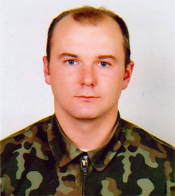
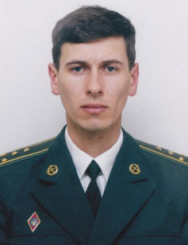
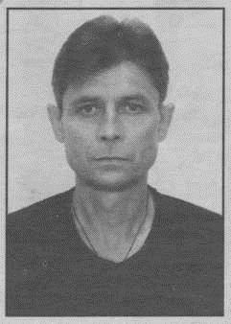
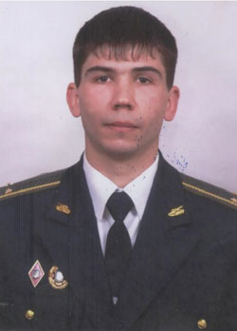
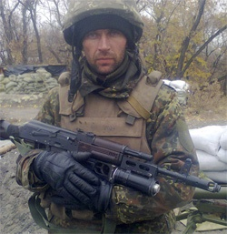
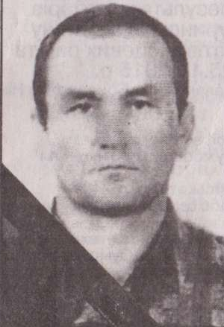
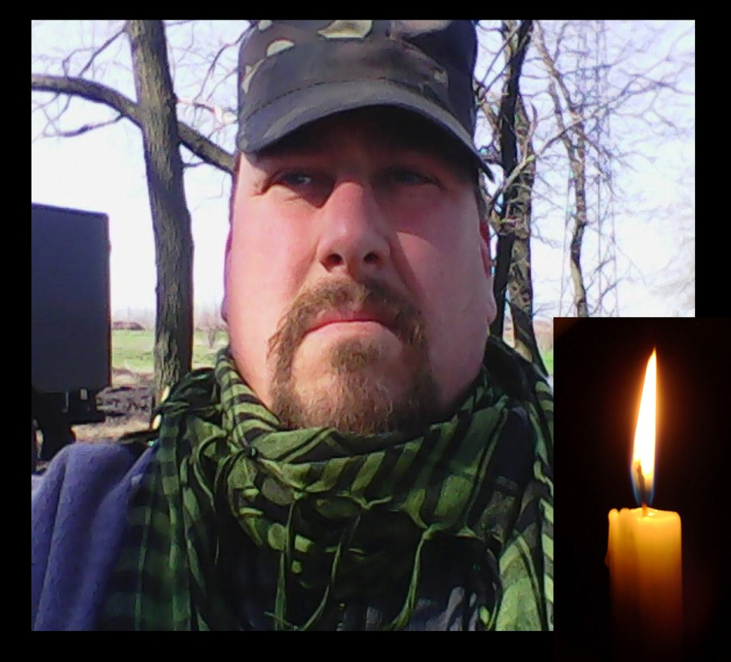
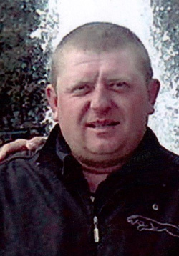
Життя
за Україну …

Slide 4
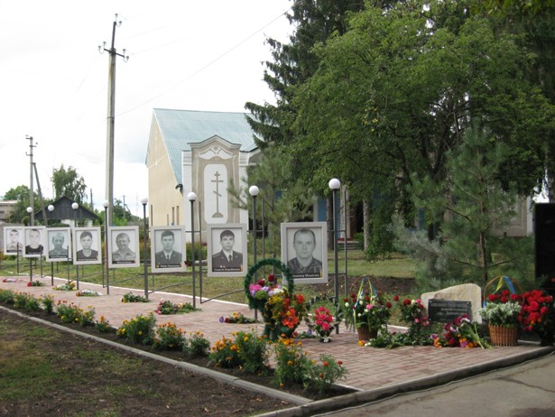
Буринщина шанує пам’ять своїх Героїв-земляків, які загинули, захищаючи цілісність
України

Slide 5
Михайлик
Володимир Георгійович
Дата та місце народження:
24 вересня 1975 р., с. Слобода, Буринський район, Сумська область.
Дата та місце загибелі:
21 червня 2014 р., с. Лизогубівка, Харківський район, Харківська область.
Посада:
Бортінженер авіаційної ескадрильї спеціального призначення.
Підрозділ:
Оперативно-рятувальна служба цивільного захисту ДСНС України.
Обставини загибелі:
Загинув 21 червня 2014 р. під Харковом в районі села Лизогубівка в результаті падіння гелікоптера, який слідував для забезпечення перевезення особового складу та гуманітарної допомоги в зоні АТО.

Slide 6
Лавошник
Юрій Миколайович
Дата та місце народження:
9 вересня 1977 р., м. Буринь, Сумська обл.
Дата та місце загибелі:
18 серпня 2014 р., с. Новокатеринівка, Старобешевський район, Донецька область.
Звання: Капітан.
Посада: Командир батареї.
Підрозділ: 93-а окрема механізована бригада.
Обставини загибелі: Загинув 18 серпня 2014 р. в результаті обстрілу позиції реактивної артилерійської батареї бригади в Старобешевському районі, село Новокатеринівка з БМ "Ураган".

Slide 7
Коробенков Олексій
Олександрович
Дата та місце народження:
22 серпня 1990 р., с. Боброво, Архангельска область, РРФСР.
Дата та місце загибелі:
28 липня 2014 р., висота Саур-могила, Донецька область.
Звання: Старший лейтенант.
Посада:
Заступник командира механізованої роти з озброєння.
Підрозділ:
30-а окрема механізована бригада.
Обставини загибелі:
Загинув під час обстрілу з РСЗВ "Град" приблизно о 1-й годині в районі висоти Савур-могила в Донецькій області.

Slide 8
Федорченко Олексій Сергійович
Дата та місце народження:
25 червня 1982 р., с. Пересипки, Путивльський район, Сумська область. Певний час проживав у селі Клепали Буринського району.
Дата та місце загибелі:
5 квітня 2015 р., м. Щастя, Луганська область.
Звання: Старший солдат.
Посада: Снайпер.
Підрозділ: 92-а окрема механізована бригада.
Обставини загибелі: Загинув 5 квітня 2015 р. під час обстрілу бойовиками з боку піщаного кар'єру з протитанкового керованого комплексу взводний опорний пункт на мосту в околиці міста Щастя під Луганськом. В результаті влучення ракети в мінний шлагбаум стався вибух. Міни ТМ-62 здетонували. Тяжко поранений, він з усіх сил боровся за своє життя, але дорогою до медичного закладу серце Героя зупинилося

Slide 9
Леонід
Городецький
Дата та місце народження:
народився 24 травня 1969 року в селі Чумакове Буринського району.
Обставини загибелі:
Коли почався обстріл блок-посту, Леонід мав можливість покинути його одним з перших. Але він цього не зробив, адже з ним були побратими значно молодші за нього і менш обстріляні, і він усіх їх пропустив поперед себе. Вибуховою хвилею його з силою вдарило об землю, внаслідок чого він отримав травми, які 26 січня 2015 року привели до загибелі.
Звання: Старшина.

Slide 10
Колот Микола
Миколайович
Дата та місце народження:
1 травня 1977 р., с. Миколаївка, Буринський район, Сумська область.
Дата та місце загибелі:
3 вересня 2014 р., с. Перемога, Старобільський район, Луганська область.
Звання: Солдат.
Підрозділ: 27-й реактивний артилерійський полк.
Обставини загибелі: Загинув 3 вересня 2014 р. під час обстрілу з території Російської Федерації з РСЗВ "Смерч" близько 22:30 базового табору 27-го полку поблизу Старобільська (Луганська область). Ідентифікований серед загиблих за тестом ДНК

Slide 11
Брайченко
Олег Вікторович
Дата та місце народження:
26 квітня 1971, Слобода (Буринський район) Сумська область.
Дата та місце загибелі:
22 червня 2015.
Звання: Молодший сержант, старший стрілець 20-го окремого мотопіхотного батальйону
Підрозділ: 93 окрема механізована бригада, в/ч пп В2231 (раніше — 20 батальйон територіальної оборони «Дніпропетровськ»)
Обставини загибелі: Загинув під містом Мар’їнка Донецької області внаслідок обстрілу ворожим снайпером позицій ЗС України.

Slide 12
Бараненко Олександр
Володимирович
Дата та місце народження:
2 травня 1977 р. С.Чернеча Слобода (Буринський район) Сумська область.
Дата та місце загибелі:
22 червня 2015.
Звання: Солдат зенітно-ракетного дивізіону
Підрозділ: 156-й зенітно-ракетний полк, в/ч А 1428 (Авдіївка)
Обставини загибелі: Загинув під містом Северодонецьк.

Slide 13
Кравченко
Віталій
Миколайович
Дата та місце народження:
18 травня 1976 р., м.Буринь Сумська область.
Дата та місце загибелі:
31 жовтня 2015 р.
Звання: Капітан
Підрозділ: заступник командира 2-го механізованого батальйону 53-ої окремої механізованої бригади
Обставини загибелі: підірвався на розтяжці

Slide 14
Гончаренко Юрій
Михайлович
Дата та місце народження:
2 липня 1971 р., с.Хустянка, Буринський р-н, Сумська область.
Дата та місце загибелі:
31 жовтня 2015 р.
Звання: Сержант, кулеметник
Підрозділ: 3-й механізований взвод 8 - ї механізованої роти третього механізованого батальйону військової частини
Обставини загибелі: трагічно загинув у зоні АТО

Slide 15
Щодня, у жорстокій боротьбі
Україна втрачає своїх синів.
Кожен із загиблих воїнів залишиться у нашій пам'яті, ніби голуб у небесах, вдячність за їхній подвиг житиме у серцях українців, у піснях,
що їх співає народ…

Slide 16
ГЕРОЇ НЕ ВМИРАЮТЬ!
Буринська спеціалізована школа І-ІІІ ступенів №1

